Slide 1

2019-2 웹프로그래밍 강의 4: CSS3로 웹페이지 꾸미기
This Photo by Unknown Author is licensed under CC BY-ND
DKU, SW Dept.
박제호

Slide 2
3장 강의 내용 리뷰

Slide 3
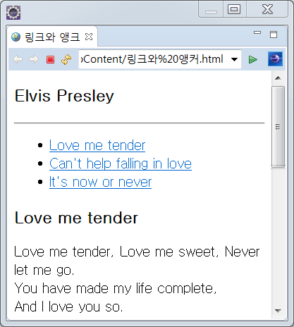
3장 강의 요점 정리
HTML5 문서 구조화
구조의 의미
문서는 구조를 가지고 있으며, HTML은 그 구조를 명세화 하는 방법
웹 상에서의 문서는 검색엔진과 밀접한 관계를 가진다
인간이 만든 웹 문서의 구조적 의미적 내용은 검색엔진이 이해하기 힘든 면이 존재
기존 HTML과 HTML5의 비교
기존의 HTML 버전은 부분적으로 서로 다른 브라우저에서 문제를 야기시키는 요소들이 존재
시맨틱 요소를 표현할 방법이라는 점에서 기존의 HTML 버전들은 기능 부족
검색엔진과 시맨틱 웹의 관계
검색 엔진이 좋아하는 웹 페이지 작성의 필요성 대두
검색엔진이 웹페이지를 스캔닝한 결과 포함된 콘텐츠의 분류화를 가속화
검색되어지지 않는 웹페이지는 실상 공유라는 면에서 불이득
HTML5 시맨틱 태그의 의미와 종류
<header>: 페이지나 섹션의 머리말 표현
<nav>: 하이퍼링크들을 모아 놓은 특별한 섹션
<section>: 문서의 장(chapter, section) 혹은 절을 구성하는 역할
<article>: Section 태그의 하위 개념으로 보조 기사, 블로그 포스트, 댓글 등 기타 독립적인 내용
<aside>: 본문 전체 내용과 관련성이 약할 때 내용 분리를 위해 사용
<footer>: 꼬리말 영역, 주로 저자나 저작권 정보
블록태그, 인라인 태그
블록태그:
내용이 상대적으로 많아 줄바뀜을 통해 여러 줄에 출력
한 행에 하나의 영역으로 표시
인라인 태그
주로 한 단어와 같이 작은 영역을 의미
줄바뀜이 없음
<header>
<nav>
<section>
<article>
<aside>
<section>
<header>
<footer>
<footer>
시맨틱 태그를 적용한 예

Slide 4
3장 강의 요점 정리
2. 웹 폼
웹 폼이란 무엇??
웹 페이지에서 사용자 입력을 받는 폼
폼 요소란??
폼을 만드는 다양한 태그
<input>, <textarea>, <select> 등
폼 태그 사용법
<form> 태그: name, action, method 속성
<input > 태그: type 속성
<select> 태그: 콤보박스
<button> 태그: 버튼 액션과 연결
<textarea> 태그: 여러 줄 입력 창
폼 전송 과정
Input 태그의 name 속성을 이용.

Slide 5
3장 강의 요점 정리
3. 폼 만들기
단순/복합 텍스트 입력
데이터목록
버튼 만들기(텍스트, 이미지)
선택형 입력
라벨 사용하기
색, 시간 입력
숫자 입력: 스핀버튼, 슬라이드바
힌트 보여주기
텍스트 형식 부여
폼요소 그룹핑

Slide 6
강의 목표
CSS3 언어란?
CSS3 스타일 시트를 작성하는 방법
CSS3 셀렉터 만드는 방법
CSS3로 텍스트 꾸미기
CSS3로 웹 페이지에 색과 모양
CSS3의 박스 모델 이해
CSS3로 HTML 태그의 배경과 테두리 등을 꾸미기
CSS3로 그림자 효과를 만들기

Slide 7
CSS3 스타일 시트 개요

Slide 8
CSS3 스타일 시트
CSS(Cascading Style Sheet)
HTML 문서의 색이나 모양 등 외관을 꾸미는 언어
CSS로 작성된 코드를 스타일 시트(style sheet)라고 부름
현재 CSS3 : CSS level 3
CSS1 -> CSS2 -> CSS3 -> CSS4(현재 표준화 작업 중)
CSS3의 기능
색상과 배경
텍스트
폰트
박스 모델(Box Model)
비주얼 포맷 및 효과
리스트
테이블
사용자 인터페이스
참조:

Slide 9
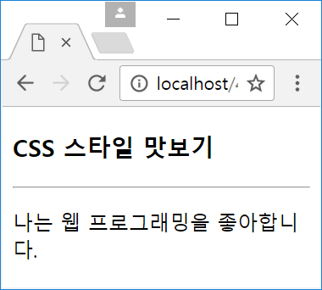
예제 4–1 HTML 태그로만 작성한 웹 페이지
<!DOCTYPE html>
<html>
<head><title>스타일 없는 웹 페이지</title></head>
<body>
<h3>CSS 스타일 맛보기</h3>
<hr>
<p>나는 <span>웹 프로그래밍</span>을 좋아합니다.</p>
</body>
</html>

Slide 10
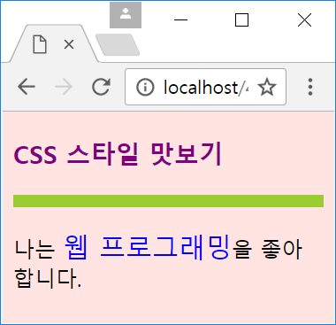
예제 4–2 CSS3 스타일 시트로 꾸민 웹 페이지
<!DOCTYPE html>
<html>
<head><title>스타일을 가진 웹 페이지</title>
<style>
/* CSS 스타일 시트 작성 */
body { background-color : mistyrose; }
h3 { color : purple; }
hr { border : 5px solid yellowgreen; }
span { color : blue; font-size : 20px; }
</style>
</head>
<body>
<h3>CSS 스타일 맛보기</h3>
<hr>
<p>나는 <span>웹 프로그래밍</span>을 좋아합니다.</p>
</body>
</html>
<body>요소의 배경색 mistyrose
<span>의 글자는 blue에 20픽셀
body { background-color : mistyrose; } /* 배경색 변경 */
h3 { color : purple; } /* 색 변경 */
hr { border : 5px solid yellowgreen; } /* 색 두께 변경 */
span { color : blue; font-size : 20px; } /* 색 크기 변경 */

Slide 11
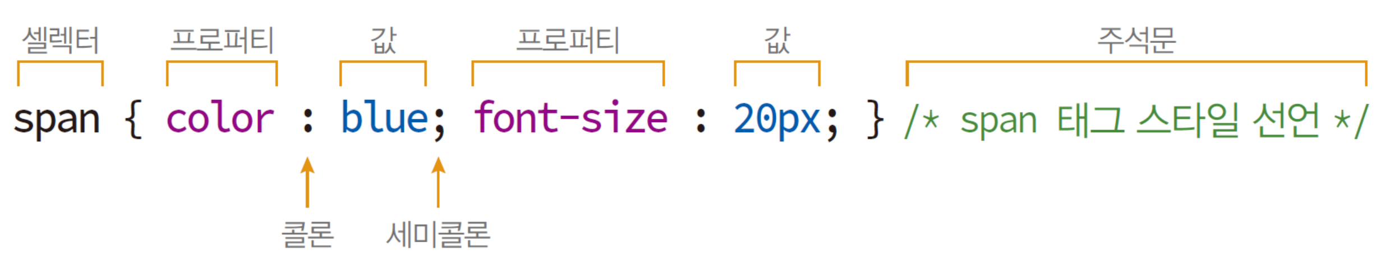
CSS3 스타일 시트 구성
예) <span> 텍스트를 20픽셀 blue로 출력하는 CSS3 스타일시트
셀렉터
CSS3 스타일 시트를 HTML 페이지에 적용하도록 영역을 지시할 수 이도록 만든 이름
프로퍼티
스타일 속성 이름. 약 200개 정도의 프로퍼티 있음
값
프로퍼티의 값
주석문
스타일 시트 내에 붙이는 설명문으로 /* ... */. 여러 줄, 아무 위치에나 사용 가능
대소문자 구분 없음
body { background-color : mistyrose; }
BODY { Background-Color : Mistyrose; }

Slide 12
CSS3 스타일 시트 만들기

Slide 13
HTML문서에 CSS3 스타일 시트 만들기
HTML 문서에 CSS3 스타일 시트 만드는 방법 3 가지
<style></style> 태그에 스타일 시트 작성
태그의 내용으로 스타일 정의를 작성
style 속성에 스타일 시트 작성
기존 HTML 태그의 속성에 스타일을 작성
스타일 시트를 별도 파일로 작성
스타일이 복잡하고 많은 경우 별로 작성
여러 HTML 페이지에서 재활용 가능
<link> 태그나 @import로 불러 사용

Slide 14
<style> 태그에 스타일 시트 만들기
전형적인 모양
<style> 태그는 <head> 태그 내에서만 사용
<style> 태그는 여러 번 작성 가능
스타일 시트들이 합쳐 사용
<style> 태그에 작성된 스타일 시트는 웹 페이지 전체에 적용
<head>
<style>
body { background-color : mistyrose; }
h3 { color : purple; }
</style>
<style>
hr { border : 5px solid yellowgreen; }
span { color : blue; font-size : 20px; }
</style>
</head>

Slide 15
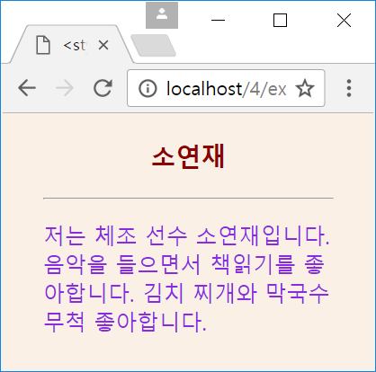
예제 4-3 <style> 태그로 스타일 시트 만들기
<!DOCTYPE html>
<html>
<head><title>&lt;style&gt; 태그로 스타일 만들기</title>
<style>
body {
background-color : linen;
color : blueviolet;
margin-left : 30px;
margin-right : 30px;
}
h3 {
text-align : center;
color : darkred;
}
</style>
</head>
<body>
<h3>소연재</h3>
<hr>
<p>저는 체조 선수 소연재입니다. 음악을 들으면서
책읽기를 좋아합니다. 김치 찌개와 막국수 무척
좋아합니다.</p>
</body>
</html>
linen 색
blueviolet 색
margin-left:30px
margin-right:30px

Slide 16
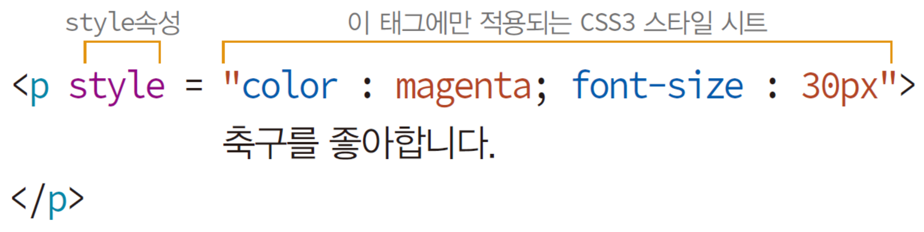
style 속성에 스타일 시트 만들기
HTML 태그의 style 속성에 CSS3 스타일 시트 작성
해당 태그에만 스타일 적용

Slide 17
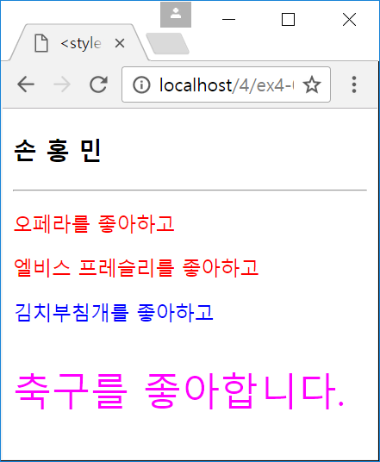
예제 4–4 style 속성에 스타일 시트 만들기
이 예제는 HTML 페이지 내 모든 <p> 태그를 red 색에 15픽셀 크기로 꾸미지만, style 속성을 이용하여 2 개의 <p>는 다른 모양으로 꾸미는 사례를 보인다.
<!DOCTYPE html>
<html>
<head><title>&lt;style&gt; 속성에 스타일 만들기</title>
<style>
p { color : red; font-size : 15px; } /* 모든 p 태그에 적용 */
</style>
</head>
<body>
<h3>손 홍 민</h3>
<hr>
<p>오페라를 좋아하고</p>
<p>엘비스 프레슬리를 좋아하고</p>
<p style="color:blue">김치부침개를 좋아하고</p>
<p style="color:magenta; font-size:30px">축구를
좋아합니다.</p>
</body>
</html>
red, 15px
blue, 15px
magenta, 30px

Slide 18
외부 스타일 시트 파일 불러오기
.css 파일에 스타일 시트 저장
웹 페이지에서 CSS3 스타일 시트 파일을 불러 사용
동일한 스타일 시트를 웹 페이지마다 중복 작성 해소
웹 사이트의 전체 웹 페이지 모양의 일관성 확보
<style> /* mystyle.css */
body { background-color:linen; color:blueviolet; margin- left:30px; margin-right:30px; }
h3 { text-align:center; color:darkred; }
</style>

Slide 19
외부 스타일 시트 파일 불러오기
CSS3 스타일 시트 파일을 불러오는 방법 2 가지
<link> 태그 이용
@import 이용
<head>
<link href="mystyle.css" type="text/css" rel="stylesheet">
</head>
<style>
@import url(mystyle.css);
/* @import url(‘mystyle.css’); 로 해도 됨 */
/* @import “mystyle.css”;로 해도 됨 */
</style>

Slide 20
외부 스타일 시트 파일 불러오기
<link> 태그
<link href="mystyle.css”> 로컬 사이트에 있는 스타일 시트 파일을 불러온다. 만일 스타일 시트 파일을 다른 사이트에 있다면 URL 값을 기입
Type=”text/css”는 불러 오는 파일이 CSS로 작성된 텍스트 파일인 것을 표현
Rel=“stylesheet” 는 불러오는 파일이 스타일 시트인 것을 표현
LINK tag 의 rel 속성은 관련성이 있는 여러 가지를 표현
참조: https://www.w3schools.com/tags/tag_link.asp
Href=“http://www.site.com/mystyle.css
20

Slide 21
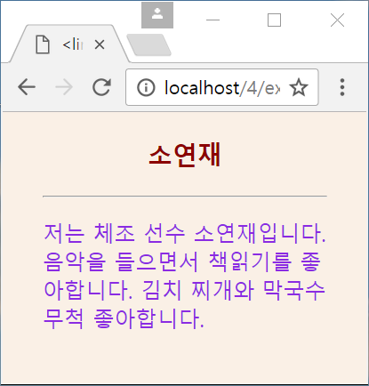
예제 4-5 <link> 태그로 CSS3 파일 불러오기
예제 4–3의 CSS3 스타일 시트를 mystyle.css 파일에 저장하고, <link> 태그로 불러 사용하도록 수정하라.
mystyle.css
/* mystyle.css */
body { background-color : linen; color : blueviolet;
margin-left : 30px; margin-right : 30px; }
h3 { text-align : center; color : darkred; }
<!DOCTYPE html>
<html>
<head><title>&lt;link&gt; 태그로 스타일 파일 불러오기</title>
<link type="text/css" rel="stylesheet" href="mystyle.css">
</head>
<body>
<h3>소연재</h3>
<hr>
<p>저는 체조 선수 소연재입니다. 음악을 들으면서 책읽기를 좋아합니다. 김치 찌개와 막국수 무척 좋아합니다.</p>
</body>
</html>

Slide 22
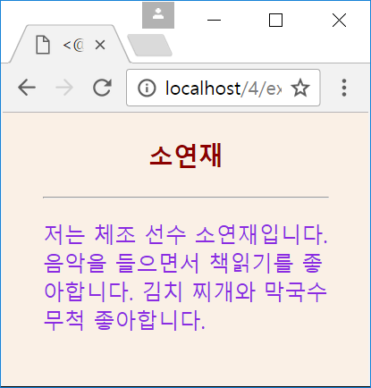
예제 4-6 @import로 CSS3 파일 불러오기
mystyle.css
/* mystyle.css */
body { background-color : linen; color : blueviolet;
margin-left : 30px; margin-right : 30px; }
h3 { text-align : center; color : darkred; }
<!DOCTYPE html>
<html>
<head>
<title>&lt;@import&gt;로 외부 스타일 불러오기</title>
<style>
@import url(mystyle.css);
</style>
</head>
<body>
<h3>소연재</h3>
<hr>
<p>저는 체조 선수 소연재입니다. 음악을 들으면서 책읽기를 좋아합니다. 김치 찌개와 막국수 무척 좋아합니다.</p>
</body>
</html>

Slide 23
CSS3 규칙 – 스타일 상속
CSS3 스타일은 부모 태그로부터 상속
부모 태그(부모 요소)
자신을 둘러싸는 태그
예)
<em> 태그의 출력
글자 크기는 25px, 글자 색은 부모 <p> 태그를 상속받아 green
<p> 태그와 <em> 태그는 부모 자식관계
<p style="color:green">안녕하세요
<em style=“font-size:25px”>자식입니다</em>
</p>
부모 태그로부터 상속: 부모 태그에 정의된 스타일의 영향 해당 영역 내부에 적용된다는 뜻.

Slide 24
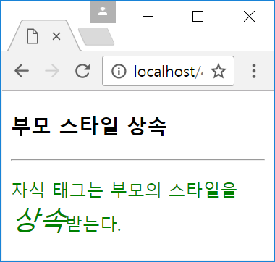
예제 4–7 부모 스타일 상속
이 예제는 <em> 태그가 부모 <p> 태그의 스타일을 상속받는 사례를 보여준다.
<!DOCTYPE html>
<html>
<head><title>부모 스타일 상속</title></head>
<body>
<h3>부모 스타일 상속</h3>
<hr>
<p style="color:green">자식 태그는 부모의 스타일을
<em style="font-size:25px">상속</em>받는다.
</p>
</body>
</html>
<em>은
<p>의 자식
부모(<p>)의 스타일 color: green을 상속받아 초록색으로 출력

Slide 25
CSS3 규칙 – 스타일 합치기와 오버라이딩
태그에 적용 가능한 스타일
브라우저의 디폴트 스타일
스타일 시트 파일에 선언된 스타일
<style></style> 태그에 선언된 스타일
style 속성에 선언된 스타일
스타일 합치기(cascading)와 오버라이딩(overriding)이란?
태그에 적용되는 모든 스타일이 합쳐지고, 동일한 스타일은 순위가 높은 스타일이 우선 적용되는 규칙
우선 순위 낮음
브라우저 디폴트 스타일
p { color : black; font-size : 16px; }
<p>안녕하세요</p>의
최종 스타일 시트
external.css
p { background : mistyrose; }
background: mistyrose;
color : blue;
font-size : 25px;
<style>
p { color : blue; font-size : 12px; }
</style>
<style>
style 속성
<p style="font-size: 25px">안녕하세요</p>
우선 순위 높음

Slide 26
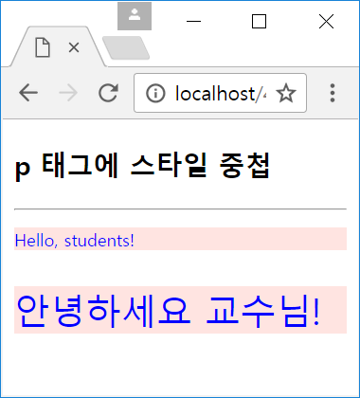
예제 4–8 여러 스타일 시트가 중첩되는 경우
external.css
p { background : mistyrose; }
HTML 파일
<!DOCTYPE html>
<html>
<head><title>스타일 합치기 및 오버라이딩</title>
<link type="text/css" rel="stylesheet" href="external.css">
<style>
p { color : blue; font-size : 12px; }
</style>
</head>
<body>
<h3>p 태그에 중첩된 스타일</h3>
<hr>
<p>Hello, students!</p>
<p style="font-size:25px">안녕하세요 교수님!</p>
</body>
</html>
다음은 <p> 태그에
여러 스타일
시트가 중첩된 경우이다.
출력되는 모양을 예측해보라.
background : mistyrose;
color : blue;
font-size : 12px;
background : mistyrose;
color : blue;
font-size : 25px;

Slide 27
셀렉터

Slide 28
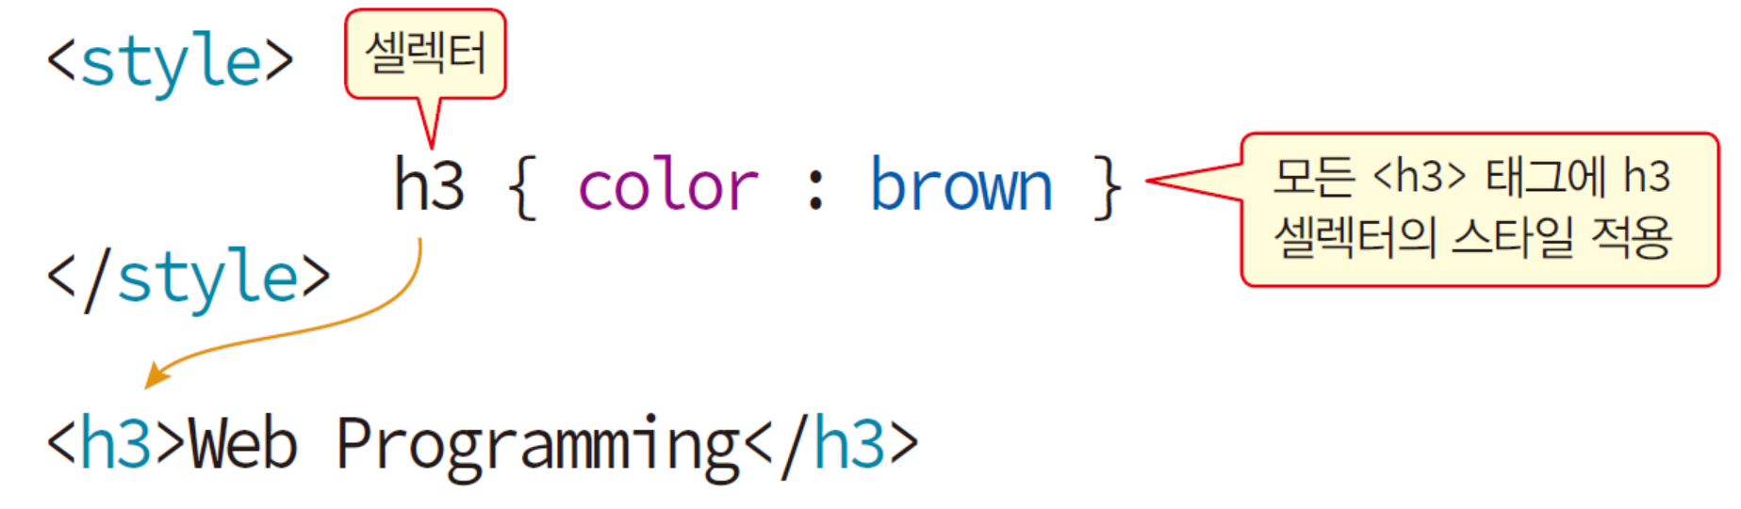
셀렉터
셀렉터(selector)
HTML 태그의 모양을 꾸밀 스타일 시트를 선택하는 기능
여러 유형의 셀렉터
예) 웹 페이지의 모든 <h3> 태그에 color:brown 스타일을 적용
하는 셀렉터 h3를 만든 사례
참고:
https://poiemaweb.com/css3-selector,
https://www.w3schools.com/css/css_pseudo_classes.asp

Slide 29
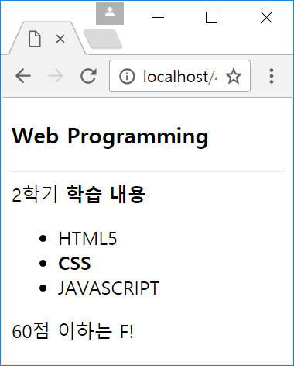
셀렉터 설명을 위한 샘플 HTML 페이지
이 기본 HTML에 스타일 적용하면서 설명합니다
<!DOCTYPE html>
<html>
<head><title>셀렉터 만들기</title></head>
<body>
<h3>Web Programming</h3>
<hr>
<div>
<div>2학기 <strong>학습 내용</strong></div>
<ul>
<li>HTML5</li>
<li><strong>CSS</strong></li>
<li>JAVASCRIPT</li>
</ul>
<div>60점 이하는 F!</div>
</div>
</body>
</html>

Slide 30
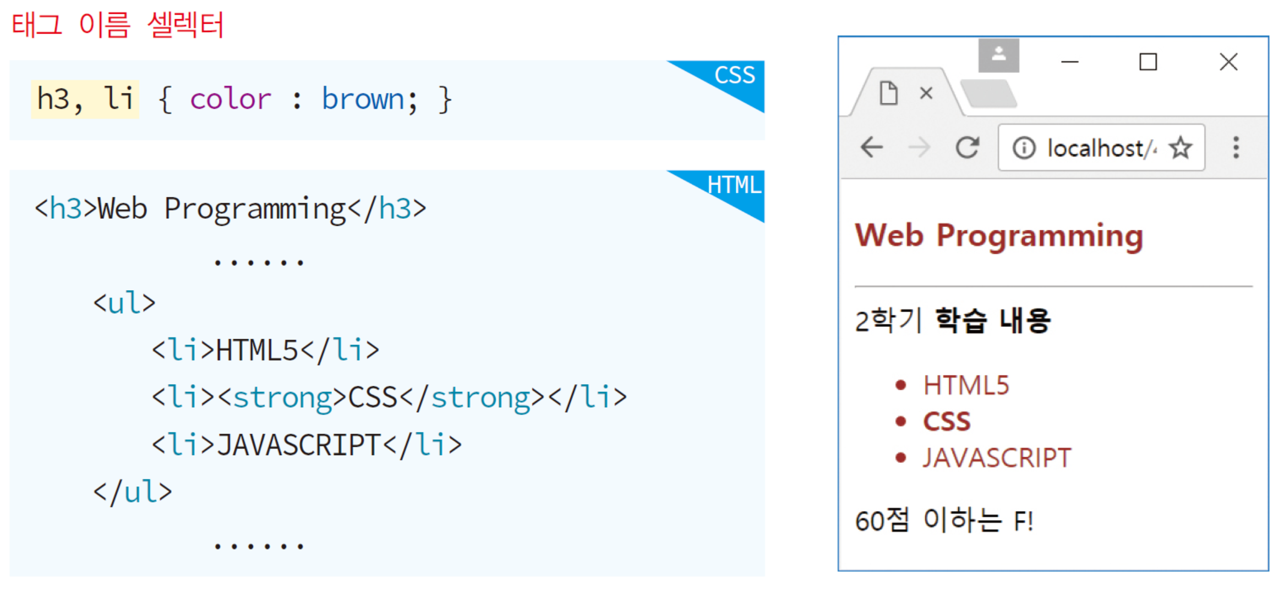
태그 이름 셀렉터
태그 이름 셀렉터
태그 이름이 셀렉터로 사용되는 유형
셀렉터와 같은 이름의 모든 태그에 CSS3 스타일 시트 적용
만일 같은 스타일을 여러 태그에 적용하고 싶을 때는 ‘,’ 로 연결

Slide 31
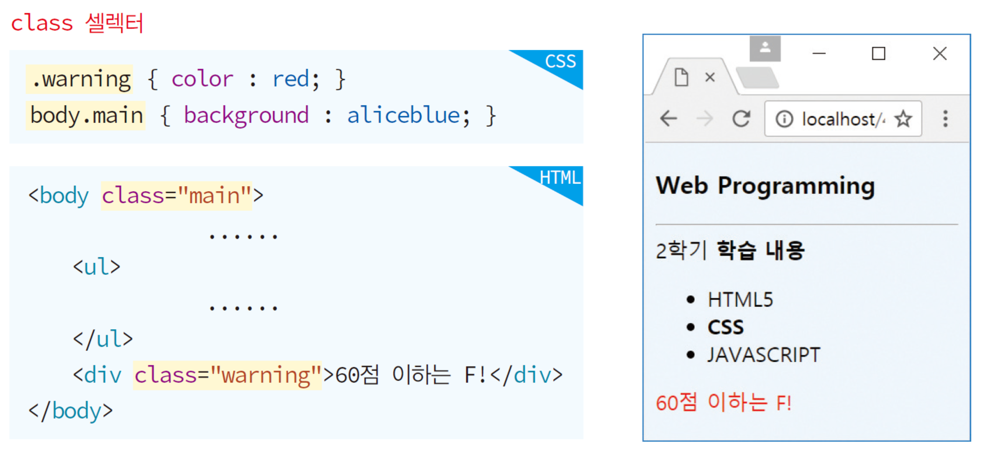
class 셀렉터
점(.)으로 시작하는 이름의 셀렉터
HTML 태그의 class 속성으로만 지정 가능
class 속성이 같은 모든 태그에 적용
body.main { background : aliceblue; }
<body class=“main”> 태그에만 적용 가능

Slide 32
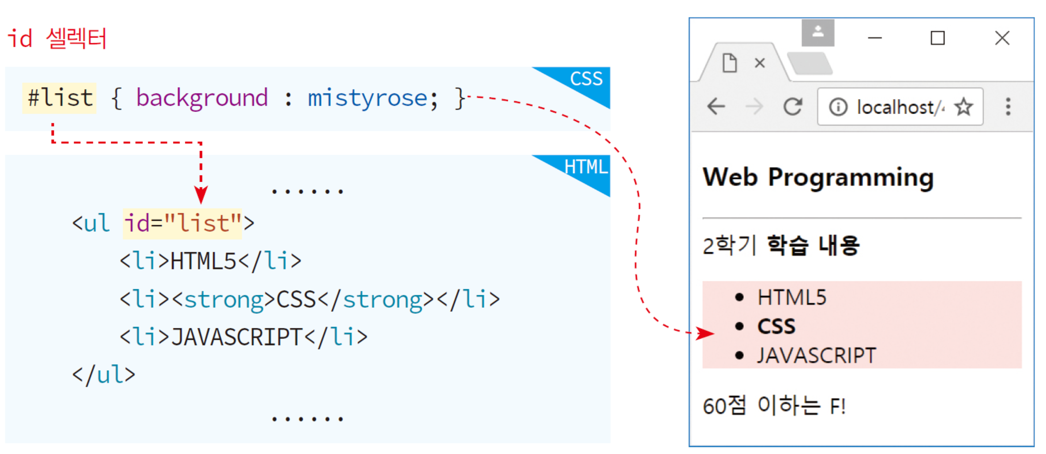
id 셀렉터
#으로 시작하는 이름의 셀렉터
HTML 태그의 id 속성으로만 지정 가능
id 속성이 같은 모든 태그에 적용
div#etc { background : mistyrose; } -> ID 셀렉터 앞에 태그 이름을 사용하여, 특정 태그에만 적용하도록 제한
etc 셀렉터는 다음과 같이 사용하는 것이 불가능
<p id="etc">안녕하세요</p>

Slide 33
id 셀렉터와 class 셀렉터 비교
id 셀렉터
id 속성의 목적은 각 태그를 유일하게 구분
동일한 id 속성이 같지 않도록 HTML 파일 작성하는 것이 바람직
자바스크립트 코드에서 id 값을 가진 태그 객체를 찾을 때 문제됨(8장 2절 DOM 객체 찾기 참고)
적합한 활용
id 셀렉터는 여러 태그 중 특정 태그에만 CSS 스타일을 적용할 때 적합
class 셀렉터
적합한 활용
여러 태그를 하나의 그룹으로 묶어 단체로 동일한 CSS 스타일을 적용할 때 적합
class 속성 값이 같은 태그에 모두 CSS 스타일 적용
태그의 종류에 관계없이 class 셀렉터 활용 가능

Slide 34
셀렉터 조합하기
2 개 이상의 셀렉터 조합
조합에 적합한 HTML 태그에만 적용
자식 셀렉터(child selector)
부모 자식 관계인 두 셀렉터를 ‘>’ 기호로 조합
예) div > strong { color : dodgerblue; }
<div>의 직계 자식인 <strong>에 적용되는 스타일 시트
자손 셀렉터(descendent selector)
자손 관계인 2 개 이상의 태그 나열 -> 나열된 태그가 자손 즉 직계 하부 태그가 아닌 경우
예) ul strong { color : dodgerblue; }
<ul>의 자손 <strong>에 적용되는 스타일 시트
<주의> UL, STRONG => 태그 이름 셀렉터 정의 시 여러 태그에 적용하는 경우

Slide 35
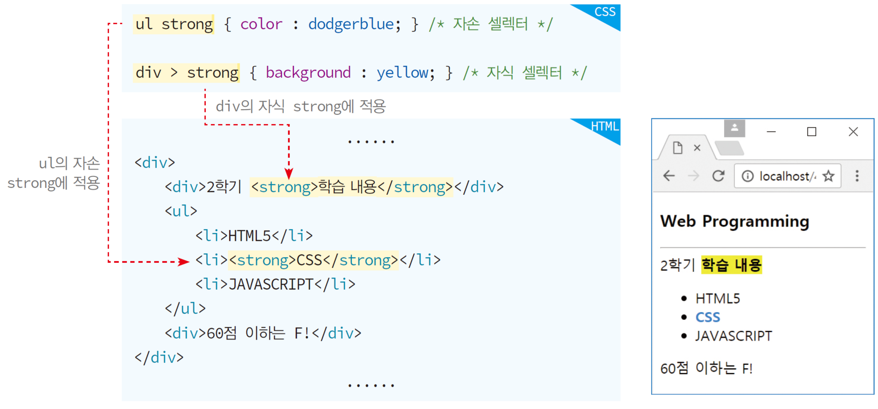
자식 셀렉터와 자손 셀렉터

Slide 36
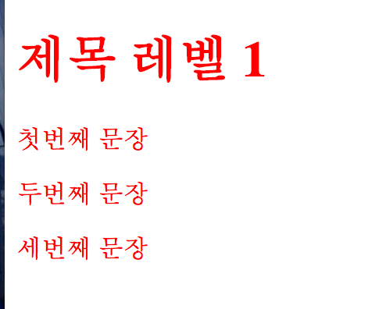
전체 셀렉터
전체 셀렉터(universal selector)
와일드 문자(*)를 사용하여 모든 태그에 적용시키는 셀렉터
예) * { color : green; }
웹 페이지의 모든 태그에 적용. 텍스트 색을 green으로 칠함
<!DOCTYPE html>
<html>
<head>
<style>
* { color: red; } /* 모든 요소에 영향 */
</style>
</head>
<body>
<h1>제목 레벨 1</h1>
<div>
<p>첫번째 문장</p>
<p>두번째 문장</p>
</div>
<p>세번째 <span>문장</span></p>
</body>
</html>

Slide 37
속성 셀렉터(Attribute Selector)
HTML 태그의 특정 속성(attribute)에 대해 값이 일치하는 태그에만 스타일을 적용하는 셀렉터
예) input[type=text] { color : red; }
type 속성값이 “text”인 <input> 태그에 적용
<input type=“text”>

Slide 38
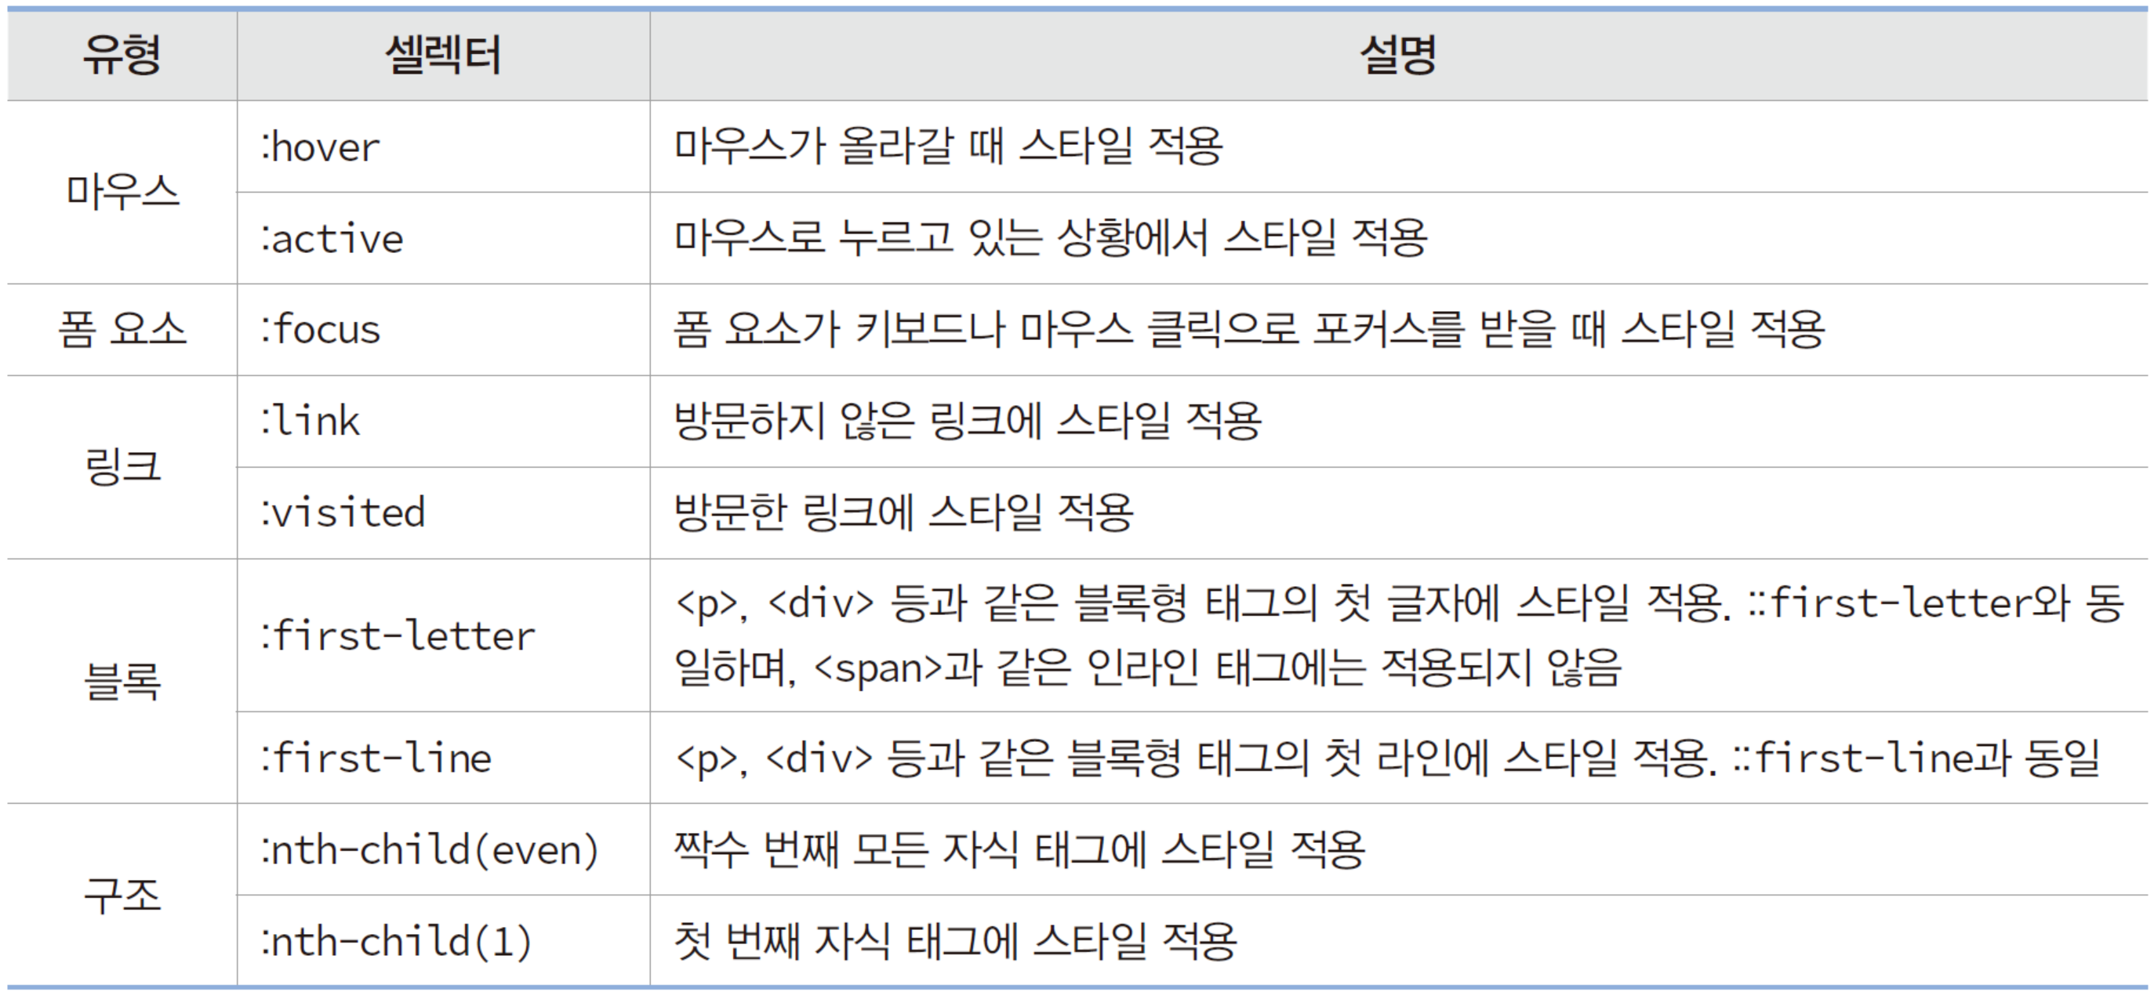
가상 클래스(pseudo-class) 셀렉터
어떤 조건이나 상황에서 스타일을 적용하도록 만든 셀렉터
40개 이상의 많은 가상 클래스 셀렉터 있음
예1) a:visited { color : green; }
방문한 <a>의 링크 텍스트 색을 green으로 출력
예2) li:hover { background : yellowgreen; }
<li> 태그에 마우스가 올라오면, yellowgreen을 배경색으로 출력, 내려가면 복귀

Slide 39
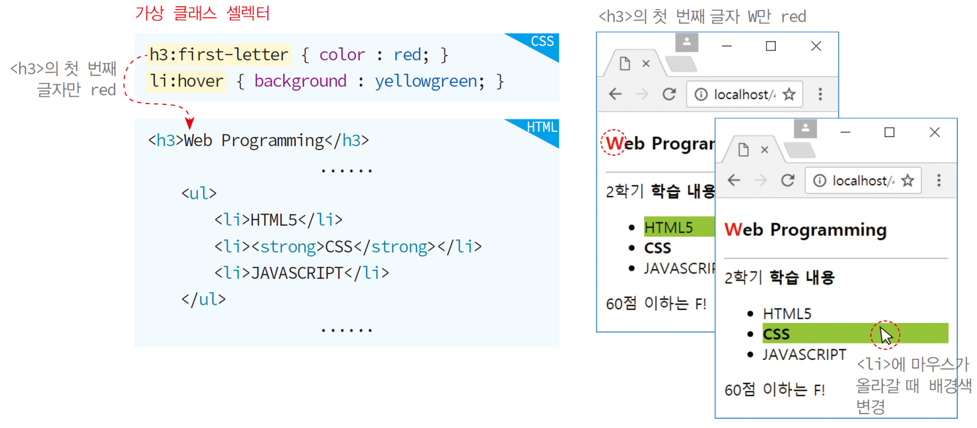
:first-letter와 :hover의 사용 사례

Slide 40
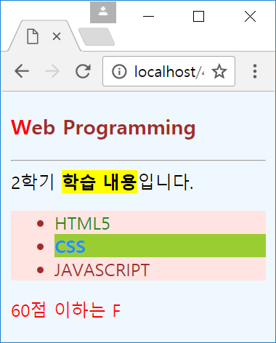

예제 4-9 셀렉터 활용
<!DOCTYPE html>
<html>
<head><title>셀렉터 만들기</title>
<style>
h3, li { /* 태그 이름 셀렉터 */
color : brown;
}
div > div > strong { /* 자식 셀렉터 */
background : yellow;
}
ul strong { /* 자손 셀렉터 */
color : dodgerblue;
}
.warning { /* class 셀렉터 */
color : red;
}
body.main { /* class 셀렉터 */
background : aliceblue;
}
#list { /* id 셀렉터 */
background : mistyrose;
}
#list span{ /* 자손 셀렉터 */
color : forestgreen;
}
h3:first-letter { /* 가상 클래스 셀렉터 */
color : red;
}
li:hover { /* 가상 클래스 셀렉터 */
background : yellowgreen;
}
</style></head>
<body class="main">
<h3>Web Programming</h3>
<hr>
<div>
<div>2학기 <strong>학습 내용</strong>입니다.</div>
<ul id="list">
<li><span>HTML5</span></li>
<li><strong>CSS</strong></li>
<li>JAVASCRIPT</li>
</ul>
<div class="warning">60점 이하는 F</div>
</div>
</body>
</html>

Slide 41
색과 텍스트 꾸미기

Slide 42
CSS3에서 색 표현
3 가지 방법
16진수 코드로 표현
10진수 코드와 RGB()로 표현
색 이름으로 표현
CSS3 표준에서는 140개 색의 이름을 정하고 있음
사례
red
green
blue
빨간색(r) 성분 0x8A(138),
초록색(g) 성분 0x2B(43),
파란색(b) 성분 0xE2(226) 이
혼합된 보라색(blueviolet)
# 8A2BE2
red
green
blue
빨간색(r) 성분 138,
초록색(g) 성분 43,
파란색(b) 성분 226 이
혼합된 보라색(blueviolet)
rgb(138, 43, 226)
div { color : #8A2BE2; } /* blueviolet의 16진수 코드 */
div { color : rgb(138, 43, 226); } /* blueviolet의 10진수 색 코드 */
div { color : blueviolet; } /* blueviolet 색 이름 */

Slide 43
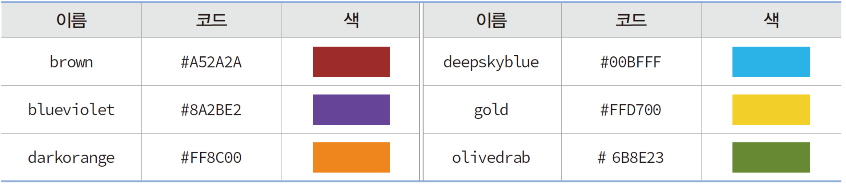
CSS3의 표준 색 이름과 코드 중 일부(총 140개)
참조: https://www.w3schools.com/cssref/css_colors.asp

Slide 44
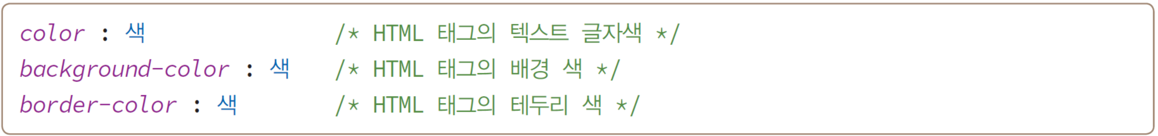
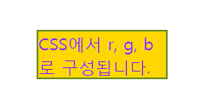
색 관련 프로퍼티
색 관련 CSS3 프로퍼티들
사례
<div> 요소의 배경색과 글자 색 지정
CSS 스타일
div {
color : blueviolet; /* 글자색 blueviolet */
background-color : gold; /* 배경색 gold */
border-color : #6B8E23; /* 테두리색 olivedrab(#6B8E23) */
}
HTML 코드
<div>CSS에서 r, g, b로 구성됩니다. </div>

Slide 45
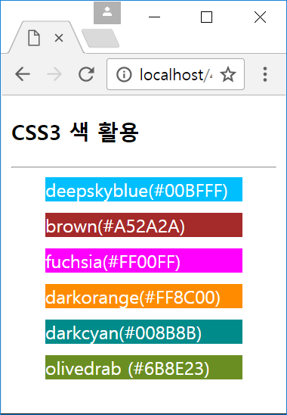
예제 4–10 색 활용
<!DOCTYPE html>
<html>
<head><title>CSS3 색 활용</title>
<style>
div {
margin-left : 30px;
margin-right : 30px;
margin-bottom : 10px;
color : white; /* 모든 <div> 글자 색은 white */
}
</style>
</head>
<body>
<h3>CSS3 색 활용</h3>
<hr>
<div style="background-color:deepskyblBue">
deepskyblue(#00BFFF)</div>
<div style="background-color:brown">
brown(#A52A2A)</div>
<div style="background-color:fuchsia">
fuchsia(#FF00FF)</div>
<div style="background-color:darkorange">
darkorange(#FF8C00)</div>
<div style="background-color:#008B8B">
darkcyan(#008B8B)</div>
<div style="background-color:#6B8E23">
olivedrab (#6B8E23)</div>
</body>
</html>
좌우 아래 여백 지정
margin-bottom:10px
margin-left:30px
margin-right:30px

Slide 46
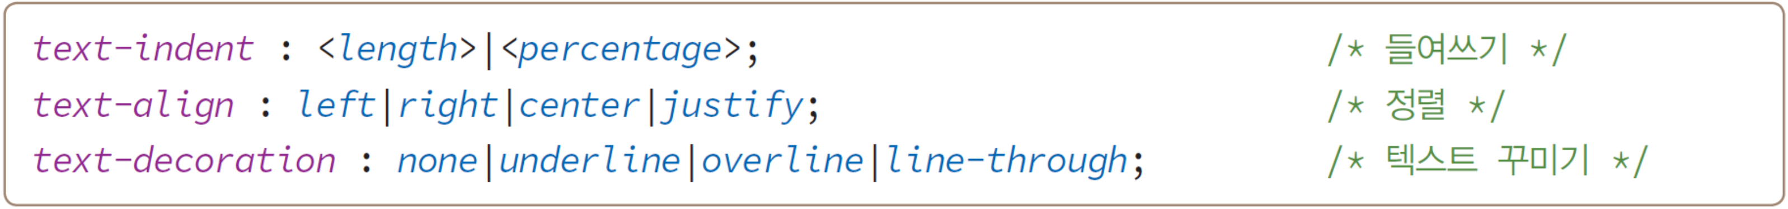
텍스트
텍스트를 꾸미는 CSS3 스타일 시트
예) text-decoration 프로퍼티로 하이퍼링크에 밑줄 제거
<a href=“http://www.naver.com” style=”text-decoration : none”>네이버</a>

Slide 47
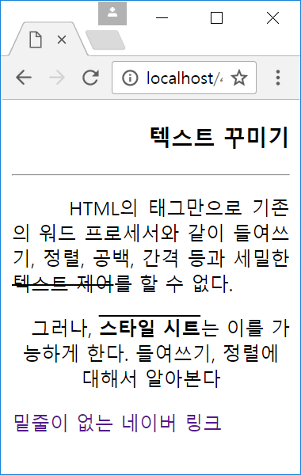
예제 4-11 텍스트 꾸미기
<p class="p1">HTML의 태그만으로 기존의
워드 프로세서와 같이 들여쓰기, 정렬, 공백,
간격 등과 세밀한 <span>텍스트 제어</span>를
할 수 없다. </p>
<p class="p2">그러나,
<strong>스타일 시트</strong>는 이를
가능하게 한다. 들여쓰기, 정렬에 대해서
알아본다
</p>
<a href="http://www.naver.com"
style="text-decoration : none">네이버</a>
</body></html>
<!DOCTYPE html>
<html>
<head><title>텍스트 꾸미기</title>
<style>
h3 {
text-align : right; /* 오른쪽 정렬 */
}
span {
text-decoration : line-through; /* 중간 줄 */
}
strong {
text-decoration : overline; /* 윗줄 */
}
.p1 {
text-indent : 3em; /* 3 글자 들여쓰기 */
text-align : justify; /* 양쪽 정렬 */
}
.p2 {
text-indent : 1em; /* 1 글자 들여쓰기 */
text-align : center; /* 중앙 정렬 */
} </style>
</head>
<body>
<h3>텍스트 꾸미기</h3>
<hr>
3em(3 글자
들여쓰기)
오른쪽
정렬
1em(1 글자
들여쓰기)
중앙정렬
밑줄을 없앤 링크

Slide 48
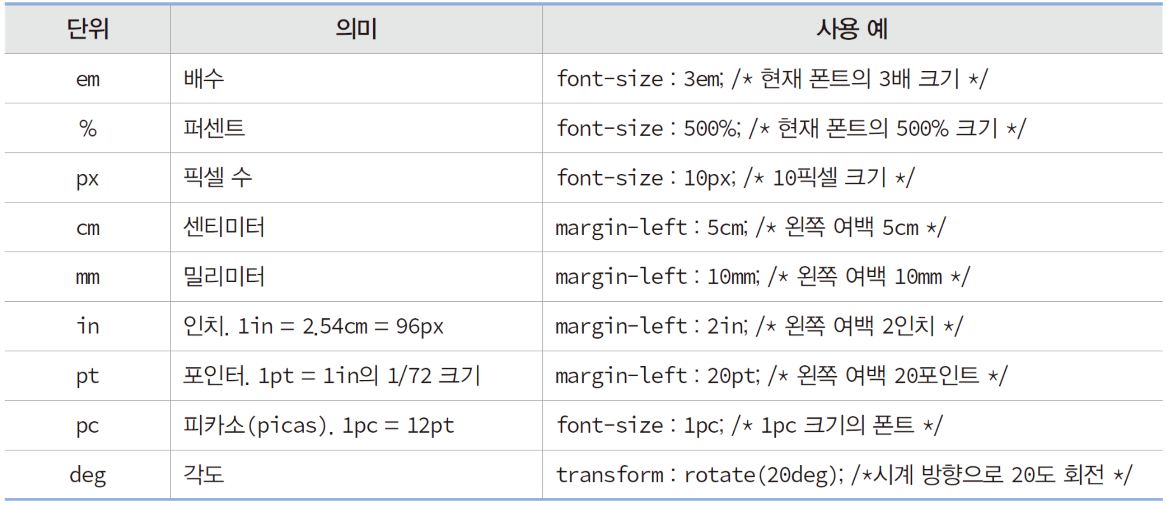
CSS3의 표준 단위
HTML5에서는 단위를 사용하지 않으면 CSS 스타일 오류
font-size : 3; /* 오류 */
font-size : 3px; /* 정상 */

Slide 49
폰트
CSS3의 폰트와 모양
폰트 형
Lucida Console
궁서체
Times New Roman
Jokerman
Courier New
Georgia
Arial
맑은 고딕
Forte
serif
글자 폭 동일
Hello
Hello
Hello
Times New Roman 폰트
Arial 폰트
Consolas 폰트
Serif 형
(serif 있는 서체)
Sans-Serif 형
(serif 없는 서체)
Monospace 형
(글자 폭 동일)

Slide 50
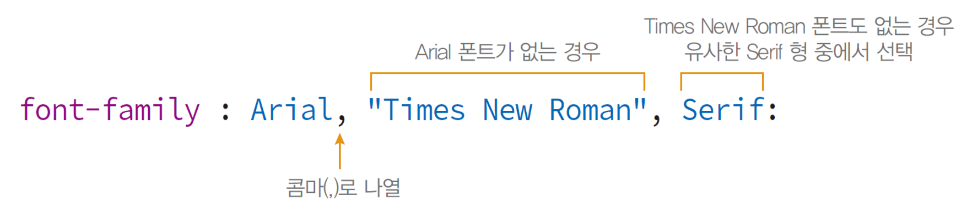
폰트 제어 CSS3 프로퍼티
폰트 패밀리, font-family
폰트 크기, font-size
폰트 스타일, font-style
폰트 굵기, font-weight
font-size : 40px; /* 40픽셀 크기 */
font-size : medium; /* 중간 크기. 크기는 브라우저마다 다름 */
font-size : 1.6em; /* 현재 폰트의 1.6배 크기 */
font-style : italic; /* 이탤릭 스타일로 지정 */
font-weight : 300; /* 100~900의 범위에서, 300 정도 굵기 */
font-weight : bold; /* 굵게. 700 크기 */

Slide 51
단축 프로퍼티, font
font 프로퍼티
font-style, font-weight, font-size, font-family를 순서대로 지정하는 단축 프로퍼티
예) 20픽셀로 이탤릭 스타일에 bold 굵기로 consolas 체
font : italic bold 20px consolas, sans-serif;
font : 20px consolas, sans-serif;
/* font-size, font-family외 생략 가능 */

Slide 52
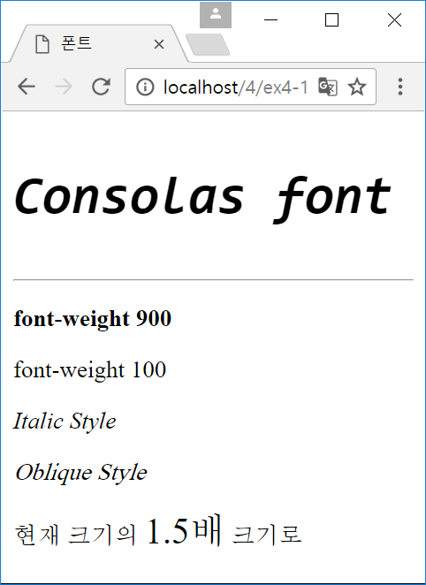
예제 4–12 CSS3 폰트 활용
<!DOCTYPE html>
<html>
<head><title>폰트</title>
<style>
body {
font-family : "Times New Roman", Serif;
font-size : large;
}
h3 {
font : italic bold 40px consolas, sans-serif;
}
</style>
</head>
<body>
<h3>Consolas font</h3>
<hr>
<p style="font-weight:900">font-weight 900</p>
<p style="font-weight:100">font-weight 100</p>
<p style="font-style:italic">Italic Style</p>
<p style="font-style:oblique">Oblique Style</p>
<p>현재 크기의
<span style="font-size:1.5em">1.5배</span>
크기로</p>
</body>
</html>
Times New Roman
font-size : large
font-size : 1.5em

Slide 53
박스모델

Slide 54
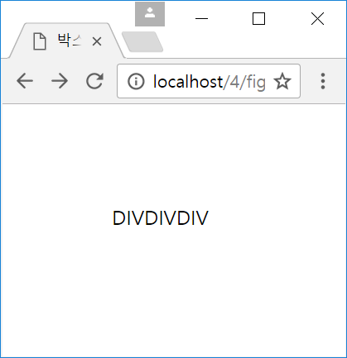
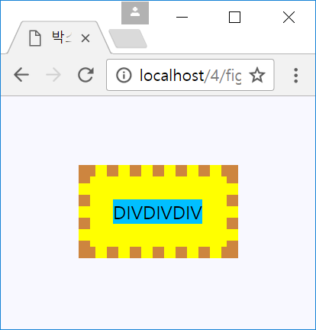
CSS3의 박스 모델
HTML 태그는 사각형 박스로 다루어진다
각 HTML 태그 요소를 하나의 박스로 다룸
박스 크기, 배경 색, 여백, 옆 박스와의 거리 등 제어 가능
<div>의 박스 모델 사례
<div>DIVDIVDIV</div>
margin(여백)
콘텐츠
테두리
(border)
패딩
(padding)
<div> 영역의 박스 구성이 보이지 않 지만, 사실 박스로 구성되어 있음
(b) <div>의 박스 모델. 콘텐츠, 패딩, 테두리, 여백이 보이도록 색을 입혔음

Slide 55
박스 모델의 구성
콘텐츠
HTML 태그의 텍스트나 이미지가 출력되는 부분
패딩
콘텐츠를 직접 둘러싸고 있는 내부 여백
테두리
패딩 외부의 테두리로서, 직선이나 점선 혹은
이미지로 테두리를 그릴 수 있음
여백
박스의 맨 바깥 영역이며 테두리 바깥의 공간으로
인접한 아래위 이웃 태그의 박스와의 거리
margin(여백)
border(테두리)
padding(패딩)
콘
텐
츠

Slide 56
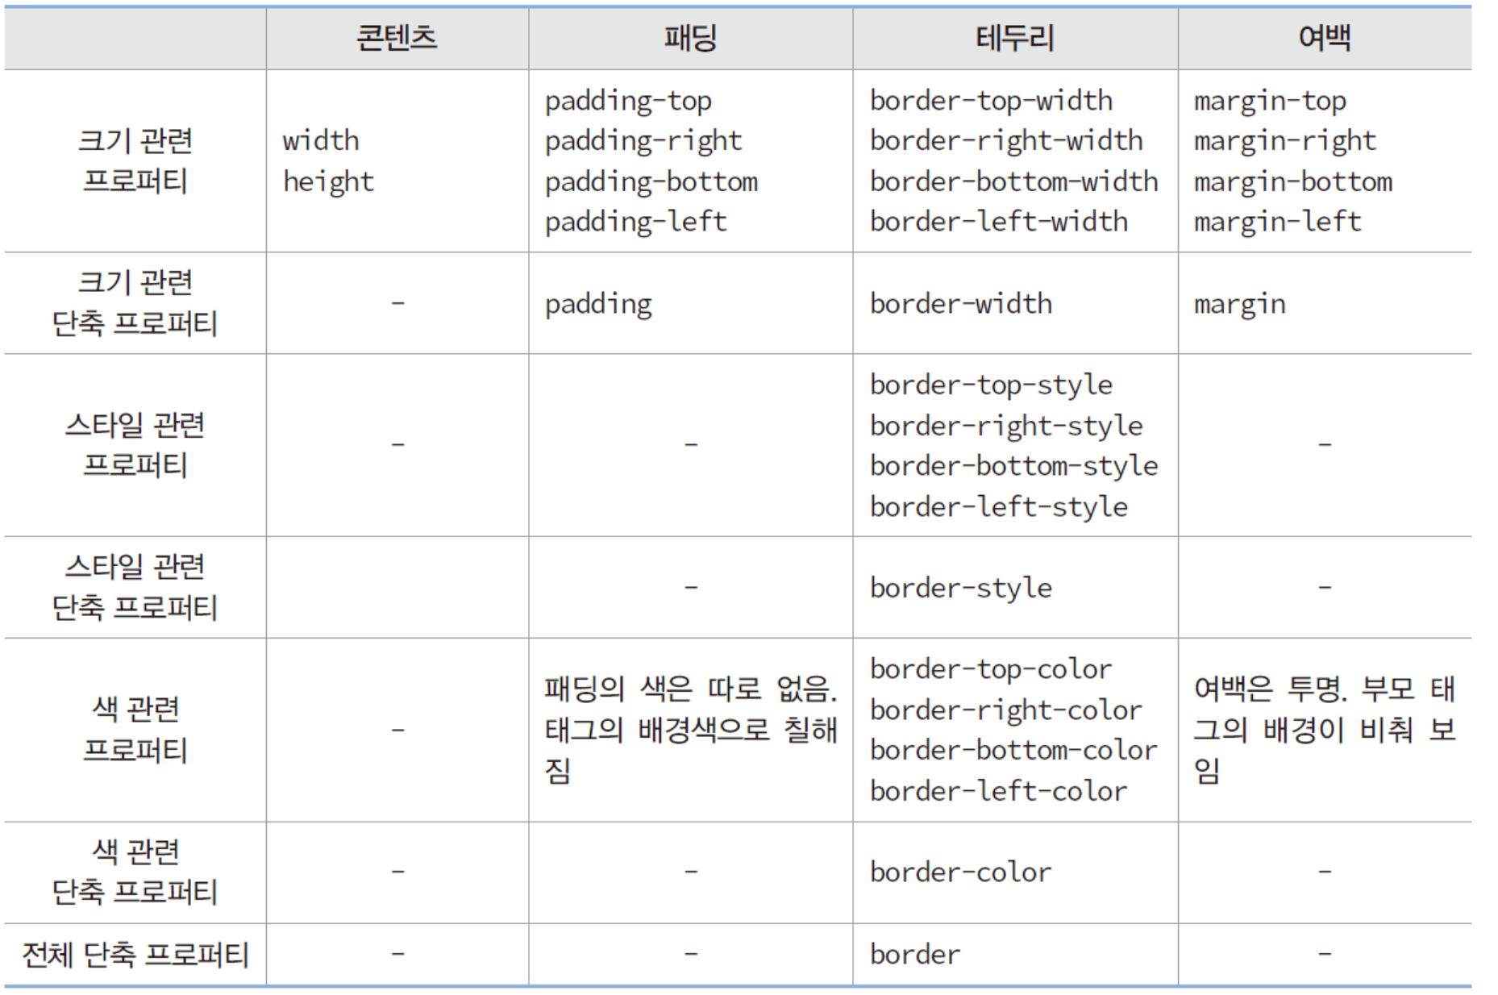
박스 모델을 구성하는 CSS3 프로퍼티

Slide 57
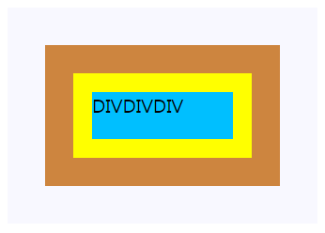
박스 크기 - <div> 태그의 박스 모델 사례
CSS 스타일
div.box {
width : 150px;
height : 50px;
margin : 40px;
border-width : 30px;
padding : 20px;
}
margin : 40px
border-width : 30px
padding : 20px
height : 50px
HTML 코드
<div class="box">
DIVDIVDIV
</div>
width : 150px

Slide 58
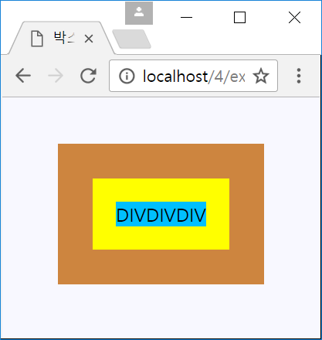
예제 4-13 <div>의 박스 모델 보이기
<!DOCTYPE html>
<html>
<head><title>박스 모델</title>
<style>
body { background : ghostwhite; }
Span { background : deepskyblue; }
div.box {
background : yellow;
border-style : solid;
border-color : peru;
margin : 40px;
border-width : 30px;
padding : 20px;
}
</style>
</head>
<body>
<div class="box">
<span>DIVDIVDIV</span>
</div>
</body>
</html>
margin : 40px
padding : 20px
border : 30px
콘텐츠 영역이 보이도록
파란색 배경의 <span> 태그 삽입

Slide 59
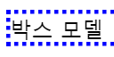

박스 모델의 색, 테두리, 단축프로퍼티
CSS 스타일
p {
border-width : 3px; /* 테두리 두께 3픽셀 */
border-style : dotted; /* 테두리 점선 */
border-color : blue; /* 테두리 blue 색 */
}
HTML 코드
<p>박스모델</p>
CSS 스타일
p {
border-left-width : 3px; /* 테두리 왼쪽 두께 3픽셀 */
border-left-style : dotted; /* 테두리 왼쪽 선 점선 */
border-left-color : blue; /* 테두리 왼쪽 선 색 blue */
}
HTML 코드
<p>박스모델</p>
p {
border : 3px dotted blue; /* 3픽셀 파란 점선 테두리 */
}

Slide 60
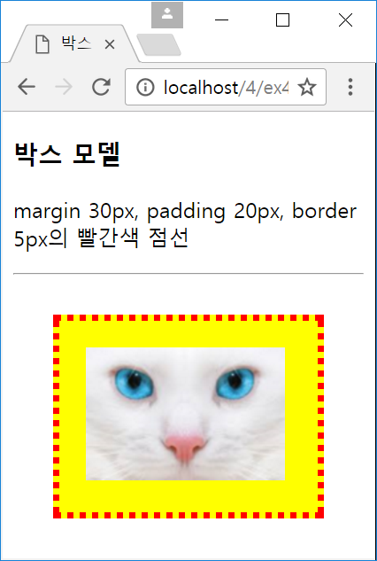
예제 4-14 박스 모델 활용
<!DOCTYPE html>
<html>
<head><title>박스 모델</title>
<style>
div {
background : yellow;
padding : 20px;
border : 5px dotted red;
margin : 30px;
}
</style></head>
<body>
<h3>박스 모델</h3>
<p>margin 30px, padding 20px, border 5px의
빨간색 점선</p>
<hr>
<div>
<img src="media/mio.png" alt="고양이눈">
</div>
</body>
</html>
margin: 30px;
padding: 20px;
<div>태그의 콘텐츠

Slide 61
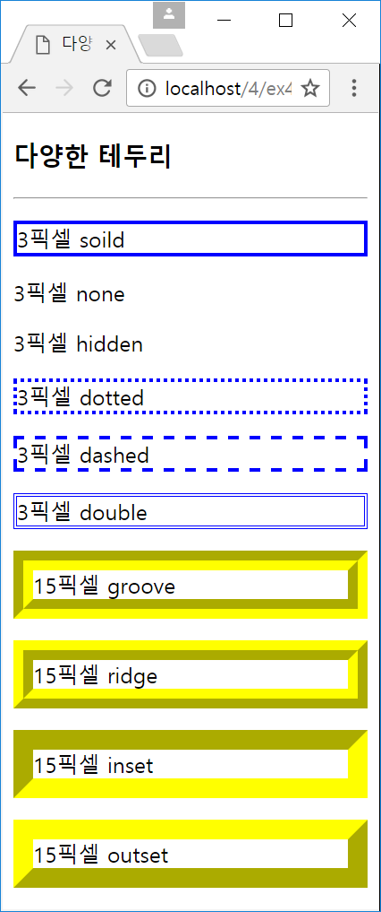
예제 4–15 다양한 테두리 선 스타일
<!DOCTYPE html>
<html>
<head><title>다양한 테두리</title></head>
<body>
<h3>다양한 테두리</h3>
<hr>
<p style="border: 3px solid blue">3픽셀 soild</p>
<p style="border: 3px none blue">3픽셀 none</p>
<p style="border: 3px hidden blue">3픽셀 hidden</p>
<p style="border: 3px dotted blue">3픽셀 dotted</p>
<p style="border: 3px dashed blue">3픽셀 dashed</p>
<p style="border: 3px double blue">3픽셀 double</p>
<p style="border: 15px groove yellow">15픽셀 groove</p>
<p style="border: 15px ridge yellow">15픽셀 ridge</p>
<p style="border: 15px inset yellow">15픽셀 inset</p>
<p style="border: 15px outset yellow">15픽셀 outset</p>
</body>
</html>
none과 hidden의
두께 0으로 동일

Slide 62
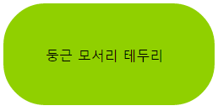
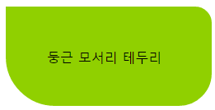
둥근 모서리 테두리 만들기 - border-radius
테두리의 모서리를 둥글게 만듦
50px
50px
border-radius : 50px;
50px
border-radius : 0px 20px 40px 60px;
0
20px
①
②
(① ~ ④의 시계방향 순으로 반지름 적용
④, ③이 생략되면 ②, ①과 같은 반지름의 대칭 구조)
④
③
60px
40px

Slide 63
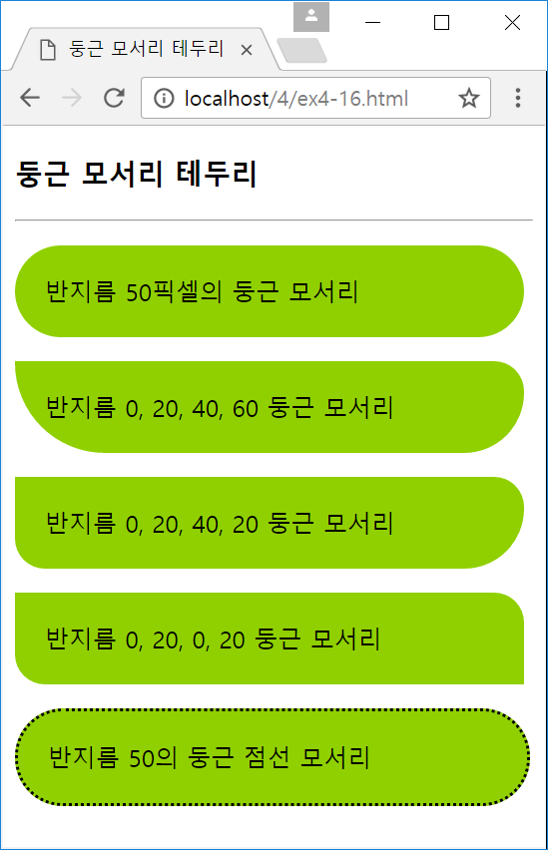
예제 4–16 다양한 둥근 모서리 테두리
<!DOCTYPE html>
<html>
<head><title>둥근 모서리 테두리</title>
<style>
p {
background : #90D000;
width : 300px;
pa dding : 20px;
}
#round1 { border-radius : 50px; }
#round2 { border-radius : 0px 20px 40px 60px; }
#round3 { border-radius : 0px 20px 40px; }
#round4 { border-radius : 0px 20px; }
#round5 { border-radius : 50px;
border-style : dotted; }
</style>
</head>
<body>
<h3>둥근 모서리 테두리</h3>
<hr>
<p id="round1">반지름 50픽셀의 둥근 모서리</p>
<p id="round2">반지름 0, 20, 40, 60 둥근 모서리</p>
<p id="round3">반지름 0, 20, 40, 20 둥근 모서리</p>
<p id="round4">반지름 0, 20, 0, 20 둥근 모서리</p>
<p id="round5">반지름 50의 둥근 점선 모서리</p>
</body>
</html>

Slide 64
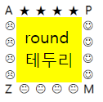
이미지 테두리 만들기 - border-image
테두리에 이미지를 입힘
모서리(corner)와 에지(edge)로 구분하여 각각 이미지 입힘
border-width과 border-style 역시 미리 지정 필요
예) border-width : 30px; border-style : solid;
예) border.png에서 30픽셀 크기 조각으로 이미지 테두리 만들기
border-image : url(“border.png”) 30 round;
이미지 URL
이미지에서 30픽셀 조각을 떼어내
모서리에 배치
에지(edge)
이미지
반복 배치
모서리
에지
round – 에지 이미지 반복 배치. 테두리 길이만큼
repeat - 에지 이미지 반복 배치
stretch – 에지 이미지를 테두리 길이만큼 늘여 배치
테두리에 이미지를 입힌 <p> 태그

Slide 65
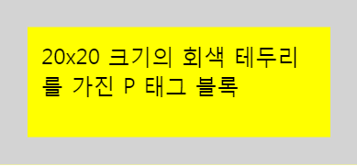
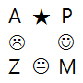
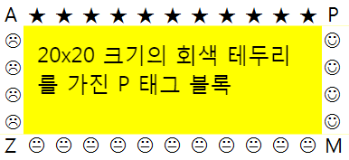
이미지 테두리 만드는 예
① 원본 이미지 준비
A
★
P
☹
☺
20px의 테두리
Z
😐
M
(a) border.png
(b) 테두리에 이미지를 입힐 <p> 태그
② 모서리와 에지
이미지 자르기
30
30
30
30x30
모서리
이미지
30
30
에지
이미지
30
30
자르기 완성
③ 모서리 이미지와
에지 이미지 배치
round 방식으로 에지 이미지 반복 배치
(a) 모서리 이미지 배치
(b) round 방식으로 에지 이미지 배치

Slide 66
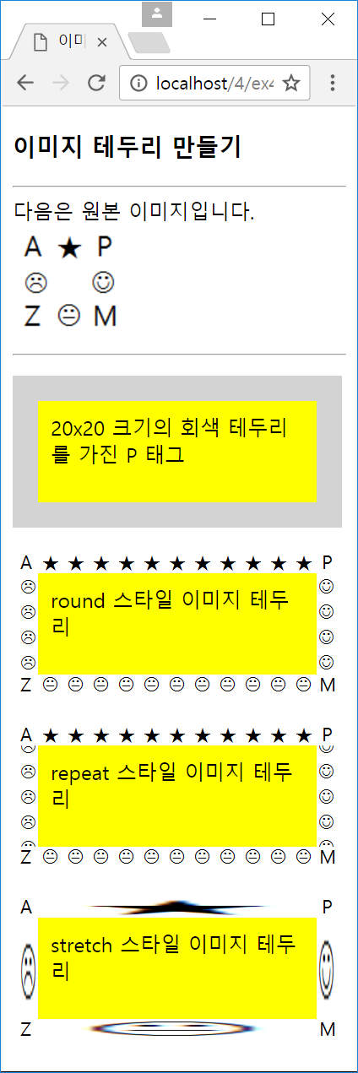
예제 4–17 이미지 테두리 만들기
<!DOCTYPE html>
<html>
<head><title>이미지 테두리 만들기</title>
<style>
p {
background : yellow;
width : 200px;
height : 60px;
padding : 10px;
border : 20px solid lightgray; /*border-width와 border-style 동시 지정 */
}
#round { border-image: url("media/border.png") 30 round; }
#repeat { border-image: url("media/border.png") 30 repeat; }
#stretch { border-image: url("media/border.png") 30 stretch; }
</style>
</head>
<body>
<h3>이미지 테두리 만들기</h3>
<hr>
다음은 원본 이미지입니다.<br>
<img src="media/border.png" alt="원본">
<hr>
<p>20x20 크기의 회색 테두리를 가진 P 태그</p>
<p id="round">round 스타일 이미지 테두리</p>
<p id="repeat">repeat 스타일 이미지 테두리</p>
<p id="stretch">stretch 스타일 이미지 테두리</p>
</body>
</html>
테두리 길이에 맞게
이미지 크기 조절
이미지 크기
조절하지 안음

Slide 67
배경 다루기
배경색 속성
background-color: 배경색
background-color: transparent | color | initial | inherit
transparent : 배경색이 사용하지 않음. 기본값
color : 색 설정
initial : 기본값으로 설정
inherit : 부모 요소의 속성값을 상속

Slide 68
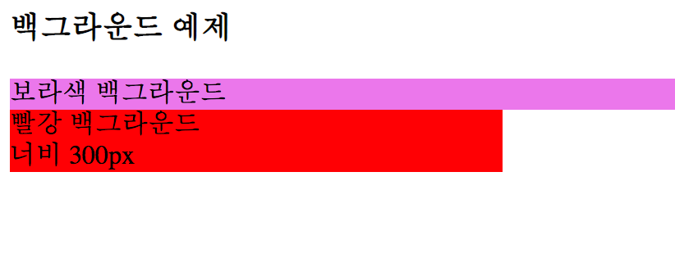
배경 다루기
배경색 속성 예제
<!DOCTYPE html>
<html>
<head>
<meta charset="UTF-8">
<title>백그라운드 색</title>
<style>
.violet-bg{ background-color: violet; }
.red-bg{ background-color: red;
width: 300px;
}
</style>
</head>
<body>
<h3>백그라운드 예제</h3>
<div class="violet-bg">보라색 백그라운드</div>
<div class="red-bg">빨강 백그라운드<br>너비 300px</div>
</body>
</html>

Slide 69
배경 다루기
이미지 지정 속성
background-image: 배경 이미지를 설정
background-color 와 background-image 가 둘 다 지정되면 배경 이미지가 출력되지 않는 영역에 배경색 출력
background-image: none | url | initial | inherit
none : 이미지를 배경으로 사용하지 않음. 기본값
url : 이미지의 URL
initial : 기본값으로 설정
inherit : 부모 요소의 속성값을 상속

Slide 70
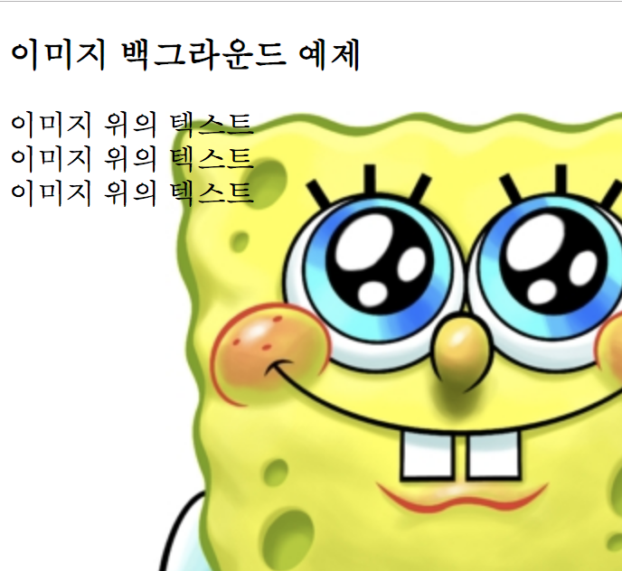
배경 다루기
이미지 지정 속성 예제
<!DOCTYPE html>
<html>
<head>
<meta charset="UTF-8">
<title>백그라운드 이미지</title>
<style>
div { background-image : url("media/spongebob.png");
background-size: 100px
background-repeat: no-repeat;
width: 500px;
height: 500px;
background-color: gray;
}
</style>
</head>
<body>
<h3>이미지 백그라운드 예제</h3>
<div>이미지 위의 텍스트<br>이미지 위의 텍스트<br>이미지 위의 텍스트</div>
</body>
</html>

Slide 71
배경 다루기
background-position : 배경 이미지의 위치
background-position: x-position y-position | initial | inherit
x-position y-position : 가로 위치와 세로 위치
initial : 기본값으로 설정
inherit : 부모 요소의 속성값을 상속
위치 값
가로 위치 값 : left, center, right, 백분율, 길이
세로 위치 값 : top, center, bottom, 백분율, 길이

Slide 72
배경 다루기
background-repeat : 배경 이미지의 반복 여부와 반복 방향을 설정
background-repeat: repeat | repeat-x | repeat-y | no-repeat | inherit
기본값은 repeat
repeat : 가로 방향, 세로 방향으로 반복
repeat-x : 가로 방향으로 반복
repeat-y : 세로 방향으로 반복
no-repeat : 반복하지 않습니다.
initial : 기본값으로 설정
inherit : 부모 요소의 속성값을 상속

Slide 73
배경 다루기
background-attachment : 배경 이미지의 스크롤 여부 설정
background-attachment: scroll | fixed | local | initial | inherit
scroll : 선택한 요소와 같이 이동. 기본값. 내용을 따라 이동하지 않는다
fixed : 움직이지 않는다
local : 선택한 요소와 같이 이동. 선택된 요소의 이동과 함께 이동.
initial : 기본값으로 설정
inherit : 부모 요소의 속성값을 상속

Slide 74
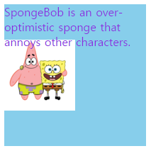
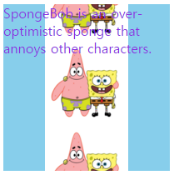
배경 만들기 연습
CSS 스타일
background-position : left center
100x100 크기로 <div> 박스의 왼쪽 중간에 배경 이미지 넣기
div {
background-color : skyblue;
background-size : 100px 100px;
background-image : url("media/spongebob.png");
background-repeat : no-repeat;
background-position : left center;
}
HTML 코드
<div>SpongeBob is an over-optimistic
sponge that annoys other characters. </div>
100 x 100 크기
background-image
background-color
CSS 스타일
<div> 박스의 center 위치에 y 축을 따라 배경 이미지 반복
div {
background-color : skyblue;
background-size : 100px 100px;
background-image : url("media/spongebob.png");
background-repeat : repeat-y;
background-position : center center;
}
HTML 코드
<div>SpongeBob is an over-optimistic
sponge that annoys other characters. </div>

Slide 75
background 단축 프로퍼티
Background 단축형
배경을 꾸미는 여러 값을 한 번에 지정하는 단축 프로퍼티
Color -> image -> repeat -> attachment -> position
div {
background : skyblue url("media/spongebob.png") center center/100px 100px repeat-y;
}
div {
background : skyblue; /* 배경색을 skyblue로 설정 */
}
div {
background : url("media/spongebob.png"); /* 배경 이미지 지정 */
}

Slide 76

예제 4–18 <div> 박스에 배경 꾸미기
<!DOCTYPE html>
<html><head><title>배경 꾸미기</title>
<style>
div {
background-color : skyblue;
background-size : 100px 100px;
background-image : url("media/spongebob.png");
background-repeat : repeat-y;
background-position : center center;
}
div {
width : 200px;
height : 200px;
color : blueviolet;
font-size : 16px;
}
</style>
</head>
<body>
<h3>div 박스에 배경 꾸미기</h3>
<hr>
<div>SpongeBob is an over-optimistic
sponge that annoys other characters. </div>
</body>
</html>
<div>크기는 200x200이며
배경이미지 크기는 100x100

Slide 77

텍스트 그림자, text-shadow
text-shadow 프로퍼티
CSS 스타일
div.red {
text-shadow : 3px 3px red;
}
v-shadow
(3px)
Drop Shadow
Drop Shadow
HTML 코드
color: red
<div class="red">Drop Shadow</div>
h-shadow
(3px)
CSS 스타일
div.blur {
text-shadow : 3px 3px 5px red;
}
v-shadow
(3px)
Drop Shadow
Drop Shadow
HTML 코드
blur-radius
(5px)
color(red)
<div class="blur">Drop Shadow</div>
h-shadow
(3px)

Slide 78

예제 4–19 text-shadow로 텍스트 그림자 만들기
<!DOCTYPE html>
<html><head><title>텍스트 그림자</title>
<style>
div {
font : normal 24px verdata;
}
/* text-shadow: h-s, v-s, b-r, color */
.dropText {
text-shadow : 3px 3px;
}
.redText {
text-shadow : 3px 3px red;
}
.blurText {
text-shadow : 3px 3px 5px skyBlue;
}
.glowEffect {
text-shadow : 0px 0px 3px red;
}
.wordArtEffect {
color : white;
text-shadow : 0px 0px 3px darkBlue;
}
.threeDEffect {
color : white;
text-shadow : 2px 2px 4px black;
}
.multiEffect { /* multiple effect by giving multiple values */
color : yellow;
text-shadow : 2px 2px 2px black,
0 0 25px blue, 0 0 5px darkblue;
}
</style></head>
<body>
<h3>텍스트 그림자 만들기</h3>
<hr>
<div class="dropText">Drop Shadow</div>
<div class="redText">Color Shadow</div>
<div class="blurText">Blur Shadow</div>
<div class="glowEffect">Glow Effect</div>
<div class="wordArtEffect">WordArt Effect</div>
<div class="threeDEffect">3D Effect</div>
<div class="multiEffect">Multiple Shadow Effect</div>
</body>
</html>

Slide 79

박스 그림자, box-shadow
box-shadow 프로퍼티
박스 전체에 그림자 효과
Blur-radius: 그림자를 흐릿하게 만듭니다. 값이 클 수록 더욱 흐려집니다.
Spred-radius: 양수면 그림자를 확장하고, 음수면 축소합니다.

Slide 80

예제 4–20 box-shadow로 박스 그림자 만들기
<!DOCTYPE html>
<html>
<head>
<title>div 박스에 그림자 만들기</title>
<style>
.redBox {
box-shadow : 10px 10px red;
}
.blurBox {
box-shadow : 10px 10px 5px skyBlue;
}
.multiEffect {
box-shadow : 2px 2px 2px black,
0 0 25px blue,
0 0 5px darkblue;
}
div {
width : 150px;
height : 70px;
padding : 10px;
border : 10px solid lightgray;
background-image : url("media/spongebob.png");
background-size : 150px 100px;
background-repeat : no-repeat;
}
</style>
</head>
<body>
<h3>박스 그림자 만들기</h3>
<hr>
<div class="redBox">뚱이와 함께</div><br>
<div class="blurBox">뚱이와 함께</div><br>
<div class="multiEffect">뚱이와 함께</div>
</body>
</html>

Slide 81


마우스 커서 제어, cursor
cursor 프로퍼티
HTML 태그 위에 마우스가 올라갈 때 마우스의 커서 모양 지정
cursor 프로퍼티 값에 따른 다양한 커서 모양

Slide 82


예제 4–21 마우스 커서
<!DOCTYPE html>
<html>
<head><title>마우스 커서</title>
</head>
<body>
<h3>마우스 커서</h3>
아래에 마우스를 오려 보세요. 커서가 변합니다.
<hr>
<p style="cursor: crosshair">십자 모양 커서</p>
<p style="cursor: help">도움말 모양 커서</p>
<p style="cursor: pointer">포인터 모양 커서</p>
<p style="cursor: progress">프로그램 실행 중 모양 커서</p>
<p style="cursor: n-resize">상하 크기 조절 모양 커서</p>
</body>
</html>

Slide 83
4장 강의 정리

Slide 84
강의 정리
CSS3 언어란?
웹페이지에서 색, 폰트, 모양을 조절할 수 있는 방법
CSS3 스타일 시트를 작성하는 방법
HTML 문서에 CSS3 스타일 시트 만드는 방법 3 가지
<style></style> 태그 안에
style 속성에
스타일 시트를 별도 파일로
<link href="mystyle.css" type="text/css" rel="stylesheet">
@import url(mystyle.css);
CSS3 셀렉터 만드는 방법
HTML 태그의 모양을 꾸밀 스타일 시트를 선택하는 기능
기본적인 셀렉터
태그 이름 셀렉터
class 셀렉터
id 셀렉터

Slide 85
강의 정리
CSS3 셀렉터 만드는 방법
HTML 태그의 모양을 꾸밀 스타일 시트를 선택하는 기능
기본적인 셀렉터
태그 이름 셀렉터
class 셀렉터
id 셀렉터
셀렉터 조합하기
자식 셀렉터와 자손 셀렉터
동위 셀렉터(Sibling Selector)
일반 형제 셀렉터(General Sibling Combinator)
전체 셀렉터와 속성 셀렉터
속성 셀렉터는 속성값에 패턴 매칭을 응용해 속성값을 이용한 스타일 적용이 가능
가상 클래스(pseudo-class) 셀렉터
어떤 조건이나 상황에서 스타일을 적용하도록 만든 셀렉터
예: a:visited { color : green; }

Slide 86
강의 정리
CSS3로 텍스트 꾸미기
font-family 프로퍼티
font 프로퍼티: font-style, font-weight, font-size, font-family를 순서대로 지정
CSS3로 웹 페이지에 색과 모양
색은 3가지 방법으로 표현
CSS3의 박스 모델 이해
각 HTML 태그 요소를 하나의 박스로 모델링
콘텐츠, 패딩, 테두리, 여백
박스 크기, 배경 색, 여백, 옆 박스와의 거리 등 제어 가능
CSS3로 HTML 태그의 배경과 테두리 등을 꾸미기
CSS3로 그림자 효과를 만들기

Slide 87
4장 심화학습

Slide 88
형제 셀렉터(Sibling Selector)
인접 형제 셀렉터( Adjacent Sibling Combinator)
Selector-A + Selector-B: 두개의 요소 사이에 다른 요소가 존재하지 않는 경우
<div>A div element.</div>
<ul>
<li>item 1</li>
</ul>
…
<p>The first paragraph.</p>
<ul>
<li>item 1</li>
</ul>
<div> 와 <ul>, <p> 와 <ul>은 서로 같은 레벨이며 형제 관계
- div + ul { … } 라고 셀렉터를 정의하면 앞에 부분에만 스타일 적용

Slide 89
일반 형제 셀렉터(General Sibling Combinator)
Selector-A ~ Selector-B: 두개의 요소 사이에 Selector-A 요소 다음에 오는 모든 형제 요소에 해당
<div>A div element.</div>
<ul>
<li>item 1</li>
</ul>
…
<div>The first paragraph.</div>
<ol>
<li>item 1</li>
</ol>
<div> 와 <ul>, <p> 와 <ul>은 서로 같은 레벨이며 형제 관계
- div ~ ul { … } 라고 셀렉터를 정의하면 <ul> 과 <ol> 모두에 스타일 적용

Slide 90

속성 셀렉터: 속성의 존재에 조건을 붙일 때
<!DOCTYPE html>
<html>
<head>
<style>
/* a 요소 중에 href 속성을 가질 때 */
a[href] { color: violet; }
</style>
</head>
<body>
<a href="하이퍼링크1">주소 1</a><br>
<a href="하이퍼링크2" target="_blank">주소 1</a><br>
<a href="하이퍼링크3" target="_top">주소 2</a>
</body>
</html>

Slide 91

속성 셀렉터: 속성값 전체에 조건을 붙일 때
<!DOCTYPE html>
<html>
<head>
<style>
/* a 요소 중에 target 속성값이 "_top" 일 때 */
a[target="_top"] { color: violet; }
</style>
</head>
<body>
<a href="하이퍼링크1">주소 1</a><br>
<a href="하이퍼링크2" target="_blank">주소 1</a><br>
<a href="하이퍼링크3" target="_top">주소 2</a>
</body>
</html>

Slide 92

속성 셀렉터: 속성값에 조건값이 독립된 단어로 존재하는 지에 따라 효과 적용
<!DOCTYPE html>
<html>
<head>
<style>
/* h1 택그 속성 title 에 "love"라는 단어가 빈칸으로 띄여쓰였들 때 */
h1[title~="love"] { color: orange; }
</style>
</head>
<body>
<h1 title="my love">my love</h1>
<h1 title="mylove">mylove</h1>
<h1 title="my second love">my second love</h1>
<h1 title="my third love">my third love</h1>
</body>
</html>

Slide 93
속성 셀렉터: 속성값의 부분에 조건을 붙이는 방법
셀렉터[속성이름|=”속성값”]
지정된 속성값과 일치하거나 지정 속성값 뒤 바로하이픈(“값-“)으로 시작할 때 조건 만족
예: p[lang|=”kr"] { … } -> <p lang=”kr">, <p lang=”kr-">
셀렉터[속성^=”속성값”]
지정된 속성값으로 시작할 때 조건 만족
예: a[href^="https://"] { … } -> <a href="https://www.site.com/kr">
셀렉터[속성$=”속성값”]
지정된 속성값으로 끝날 때 조건 만족
예: a[href$=".xml"] { … } -> <a href="test.xml">
셀렉터[속성*=”속성값”]
속성값이 포함된 경우 만족
예: div[class*=”xxx”] { … } -> <div cloass=“scene-xxx”>

